Slide 1
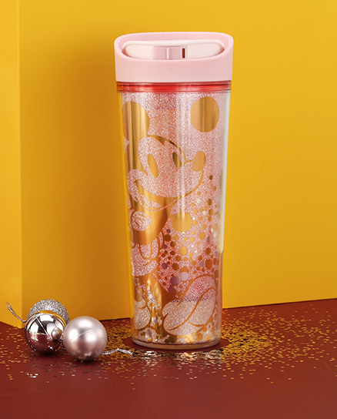
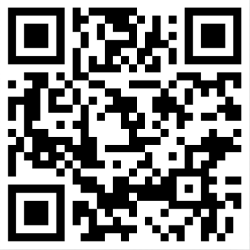
奇幻星云系列
MICKEY MOUSE FANTASY NEBULA
奇幻星云
双层透明隔热随手杯
产品型号： DSM-AF092
市场参考价：78.00
批发价： 24.00
规格：8×8×21.4cm 350mL
材质：AS+PP
装箱明细：24pcs/箱
功能简介：
1、独特的弹片出水方式，带来不一样的喝水体验。
2、可单手操作喝水，在开车、锻炼、户外探险中，解放您的另一只手。
3、材质环保安全，内外胆双层设计，比单层水杯保温效果更佳。
扫二维码
动图展现
快乐随行，自由携带

